Slide 1











PRESENTACIÓN FINAL CAPSTONE
SISTEMA DE GESTIÓN DE
SELECCIONES DEPORTIVAS

Slide 2
PROYECTO “GESTIÓN DE SELECCIONES DEPORTIVAS”
01
Gustavo Burgos
Desarrollo Backend - Arquitectura de sw
INTEGRANTES DEL PROYECTO
02
Josefa Grandón
Gestión de proyecto - Desarrollo Frontend/Backend
03
Camila Morales
Gestión de proyecto - UI/UX - Desarrollo Frontend
2

Slide 3
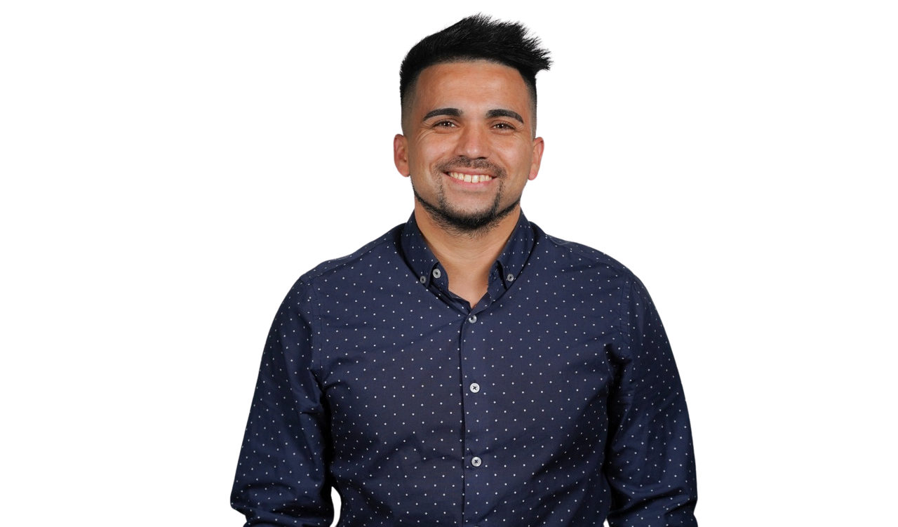


PROYECTO “GESTIÓN DE SELECCIONES DEPORTIVAS”
DESCRIPCIÓN DEL PROYECTO
PROBLEMA O DOLOR
BASTIÁN FARÍAS
3

Slide 4

PROYECTO “GESTIÓN DE SELECCIONES DEPORTIVAS”
DESCRIPCIÓN DEL PROYECTO
PROPUESTA DE SOLUCIÓN
215
12
9
1
Deportistas
Disciplinas
Entrenadores
Coordinador
3

Slide 5
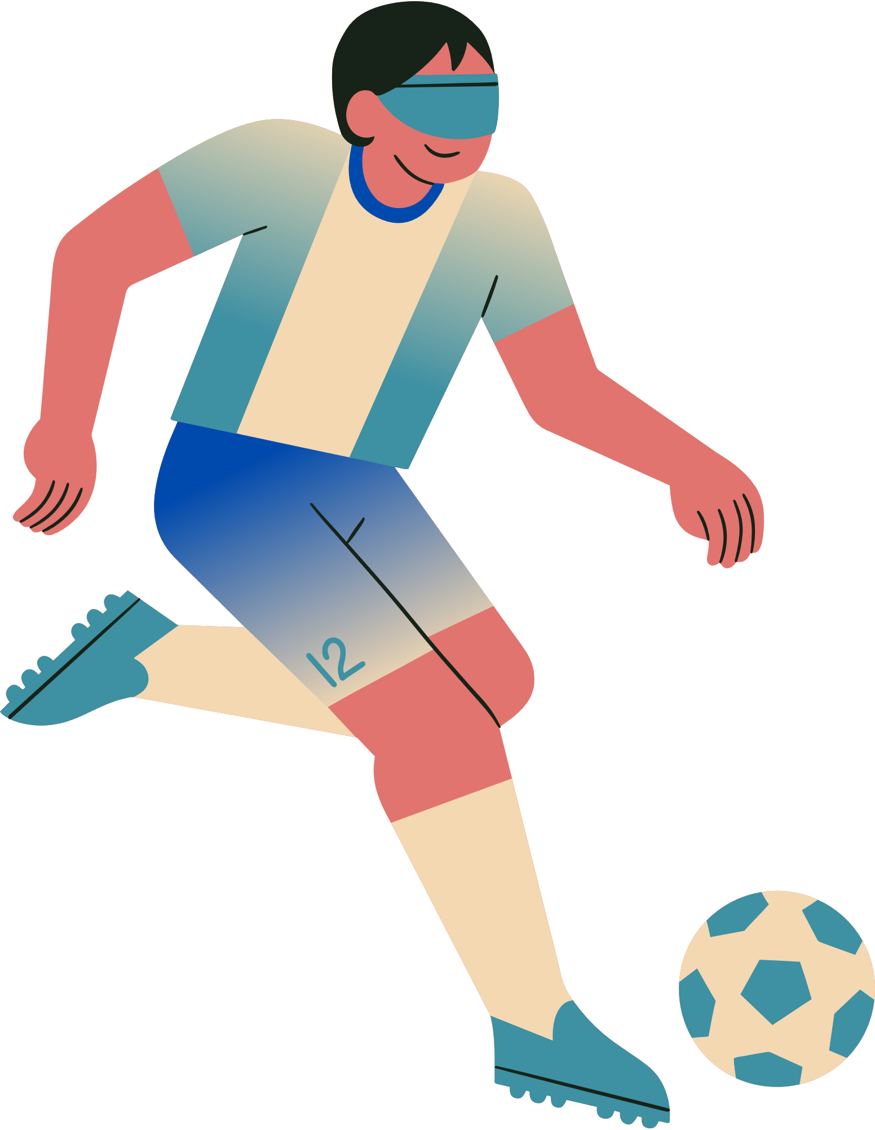



PROYECTO “GESTIÓN DE SELECCIONES DEPORTIVAS”
OBJETIVO GENERAL
Desarrollar un sistema que permita gestionar eficientemente las selecciones deportivas de Duoc UC, facilitando el registro de asistencia, generación de reportes y mejorando la visibilidad de las actividades deportivas y los seleccionados.
4

Slide 6
PROYECTO “GESTIÓN DE SELECCIONES DEPORTIVAS”
OBJETIVOS ESPECÍFICOS
S
Implementar un sistema para gestionar asistencia y perfiles, destacando logros y eventos deportivos.
M
Completar todas las funcionalidades del sistema en un plazo máximo de 14-15 semanas.
A
Completar el proyecto dentro del plazo, utilizando recursos y metodologías que garanticen su viabilidad técnica y operativa.
5

Slide 7
PROYECTO “GESTIÓN DE SELECCIONES DEPORTIVAS”
OBJETIVOS ESPECÍFICOS
R
Mejorar la eficiencia de los procesos administrativos y de los entrenadores.
T
Finalizar y aprobar el proyecto en un plazo máximo de 14 a 15 semanas.
6

Slide 8




PROYECTO “GESTIÓN DE SELECCIONES DEPORTIVAS”
ALCANCE
AUTOMATIZACIÓN DE PROCESOS
GARANTIZAR SEGURIDAD DE LOS DATOS
PRIORIZACIÓN BASADO EN NECESIDADES DEL CLIENTE
ACCESIBLE PARA TODOS
7

Slide 9




PROYECTO “GESTIÓN DE SELECCIONES DEPORTIVAS”
LIMITACIONES DEL PROYECTO
DEPENDENCIA DE LA COLABORACIÓN DE LOS STAKEHOLDERS
PROBLEMAS DE INTEGRACIÓN
TIEMPO LIMITADO
ALCANCE RÍGIDO
8

Slide 10

PROYECTO “GESTIÓN DE SELECCIONES DEPORTIVAS”
METODOLOGÍA TRADICIONAL
METODOLOGÍA DE TRABAJO
6TH EDICIÓN
9

Slide 11
PROYECTO “GESTIÓN DE SELECCIONES DEPORTIVAS”
CRONOGRAMA
FASE | FECHA INICIO | FECHA FIN | SEMANA
INICIO | 12-08-2024 | 16-08-2024 | 1
PLANIFICACIÓN | 19-08-2024 | 06-09-2024 | 2-4
EJECUCIÓN | 09-09-2024 | 30-10-2024 | 5-11
MONITOREO Y CONTROL | 30-10-2024 | 15-11-2024 | 12-14
CIERRE | 15-11-2024 | 25-11-2024 | 14-15
10

Slide 12
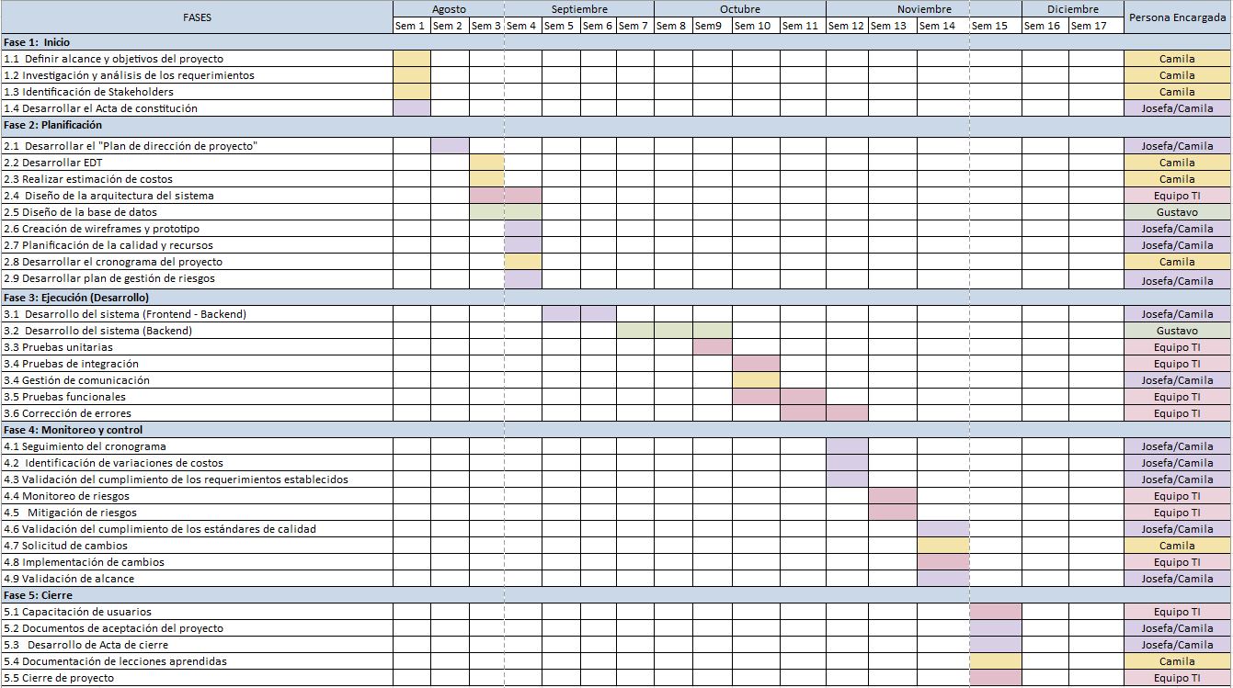
PROYECTO “GESTIÓN DE SELECCIONES DEPORTIVAS”
10

Slide 13
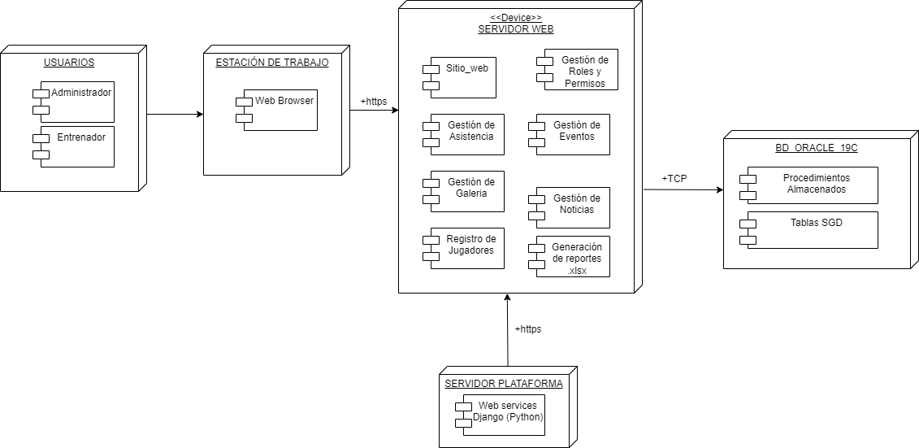
PROYECTO “GESTIÓN DE SELECCIONES DEPORTIVAS”
ARQUITECTURA DEL SOFTWARE
DIAGRAMA DE COMPONENTES
12

Slide 14
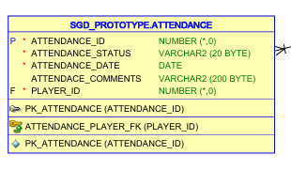
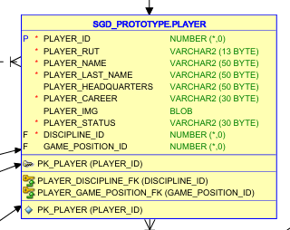

PROYECTO “GESTIÓN DE SELECCIONES DEPORTIVAS”
MODELO DE DATOS
13

Slide 15





PROYECTO “GESTIÓN DE SELECCIONES DEPORTIVAS”
TECNOLOGÍAS UTILIZADAS
DESARROLLO FRONTEND
DESARROLLO
BASE DE DATOS
DESARROLLO BACKEND
FRAMEWORK
14

Slide 16
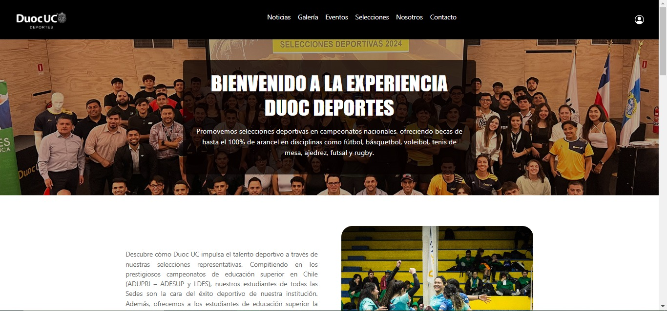
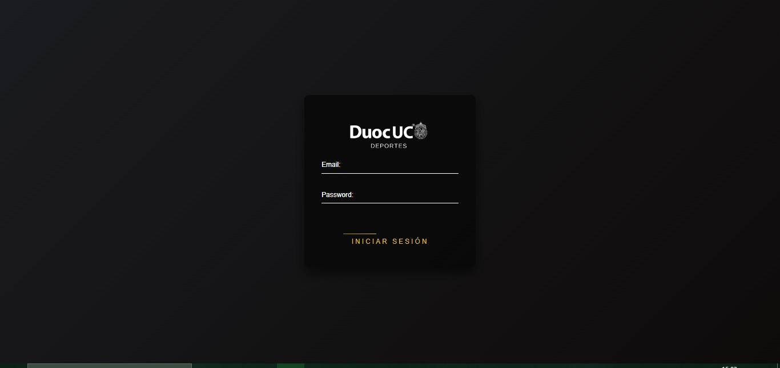
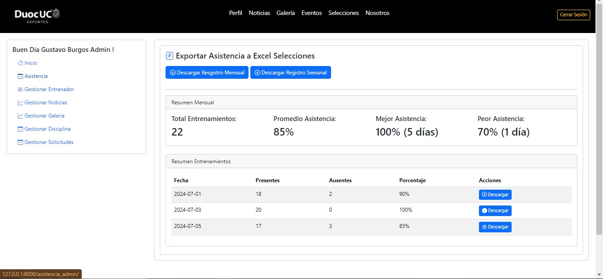
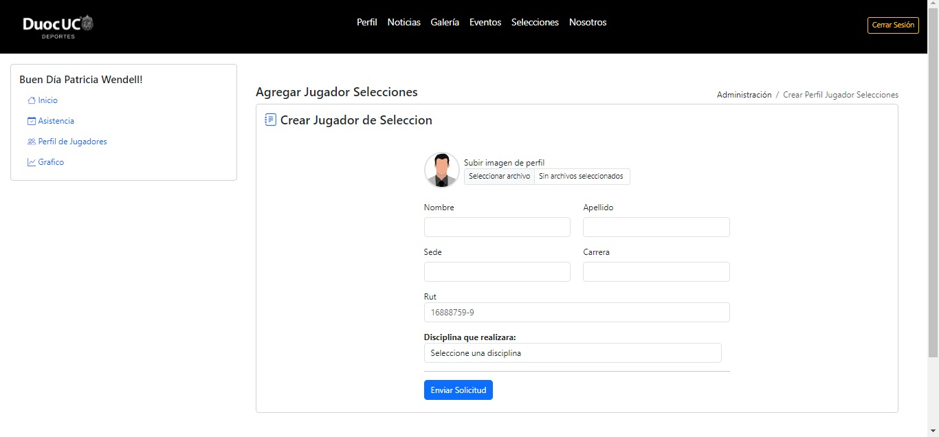
PROYECTO “GESTIÓN DE SELECCIONES DEPORTIVAS”
EXPOSICIÓN DEL SISTEMA
15

Slide 17
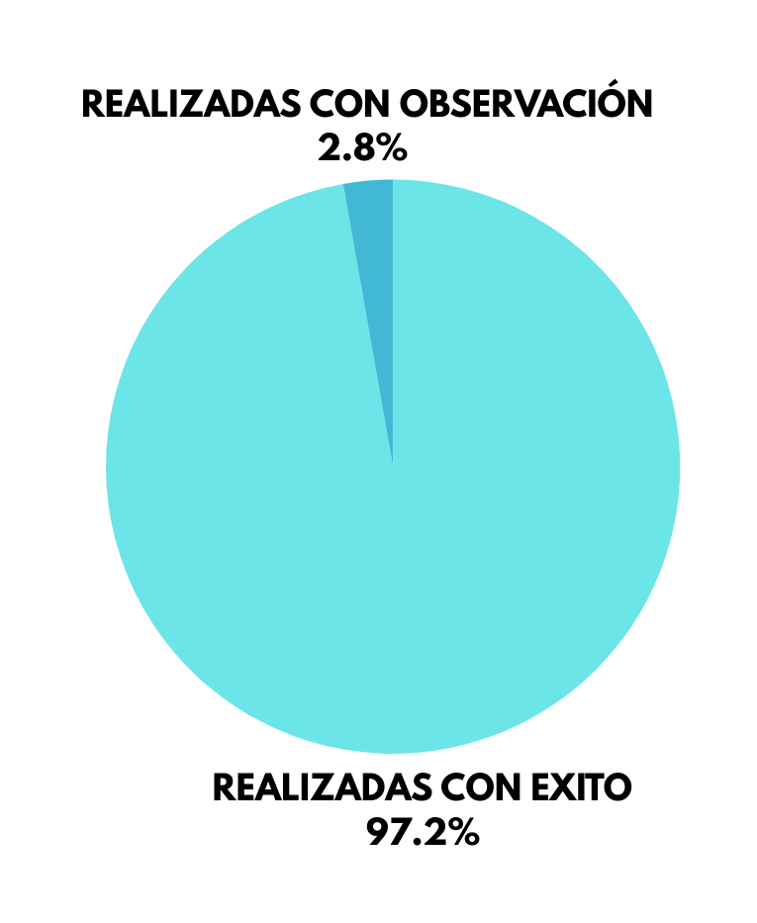
PROYECTO “GESTIÓN DE SELECCIONES DEPORTIVAS”
KPIS SGD DEPORTES 2024
360 PRUEBAS REALIZADAS
TASA DE ÉXITO GENERAL
95%
16

Slide 18
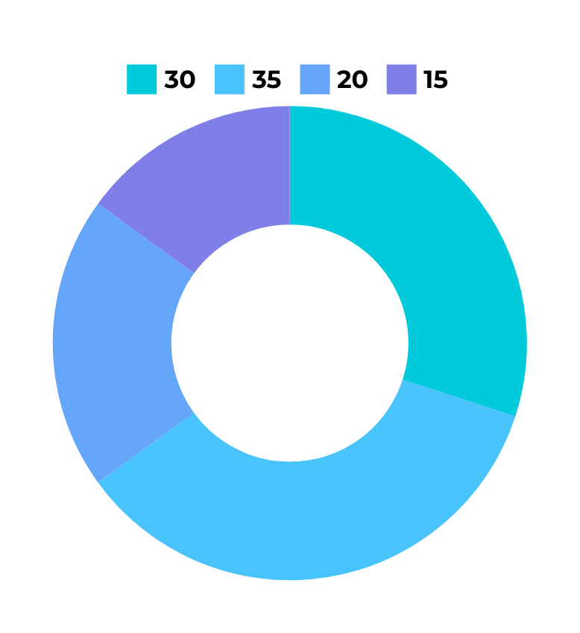
PROYECTO “GESTIÓN DE SELECCIONES DEPORTIVAS”
KPIS SGD DEPORTES 2024
ÁREAS FUNCIONALES PROBADAS:
UI/UX: 30% .
SISTEMA: 35% .
MULTIMEDIA: 20% .
OTRAS 15%
17

Slide 19
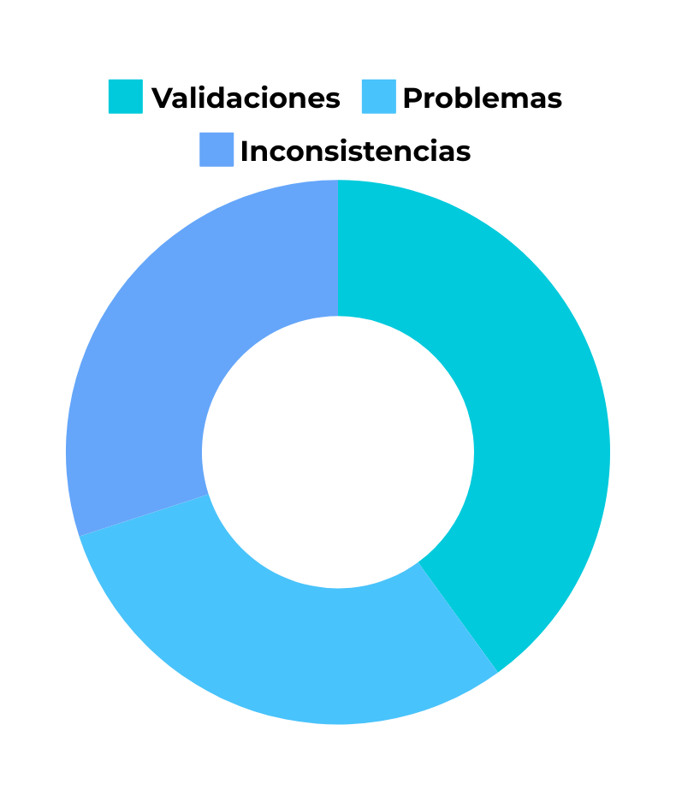
PROYECTO “GESTIÓN DE SELECCIONES DEPORTIVAS”
KPIS SGD DEPORTES 2024
PRINCIPALES CAUSAS DE OBSERVACIONES:
FALTA DE VALIDACIÓN EN FORMULARIOS: 40%.
PROBLEMAS DE RENDIMIENTO: 30%.
INCONsistencias visuales: 30%.
18

Slide 20

PROYECTO “GESTIÓN DE SELECCIONES DEPORTIVAS”
RESULTADOS OBTENIDOS
20

Slide 21



PROYECTO “GESTIÓN DE SELECCIONES DEPORTIVAS”
OBSTÁCULOS PRESENTADOS DURANTE EL DESARROLLO
FALTA DE COMUNICACIÓN CON EL CLIENTE
FALTA DE COORDINACIÓN POR PARTE DEL EQUIPO TI
DIFICULTAD DESARROLLO DE FUNCIONALIDADES
21

Slide 22








PROYECTO “GESTIÓN DE SELECCIONES DEPORTIVAS”
¿ALGUNA PREGUNTA?

